Slide 1
On entend souvent parler de changement climatique. Qu’est-ce qui change ?
Notes:
Séance 1 : La Terre se réchauffe

Slide 2
Des propositions d’élèves…
Le climat change à cause de la pollution
A cause des éoliennes
Parce qu’il est chaud et parfois froid
Le climat ne peut pas rester pareil il faut qu’il change
Un coup il pleut, un coup il ne pleut pas / le temps change
Le vent souffle et emporte les températures chaudes vers les températures froides.
Le climat change par rapport à la température

Slide 3
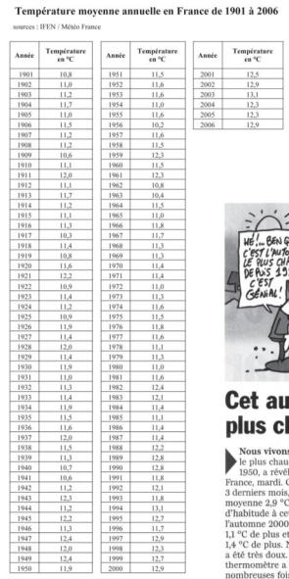
Il y a des années plus chaudes que d’autres.
Le climat change depuis un siècle : il fait plus chaud
Notes:
Expliquer la notion de moyenne.

Slide 4
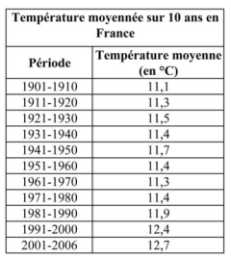
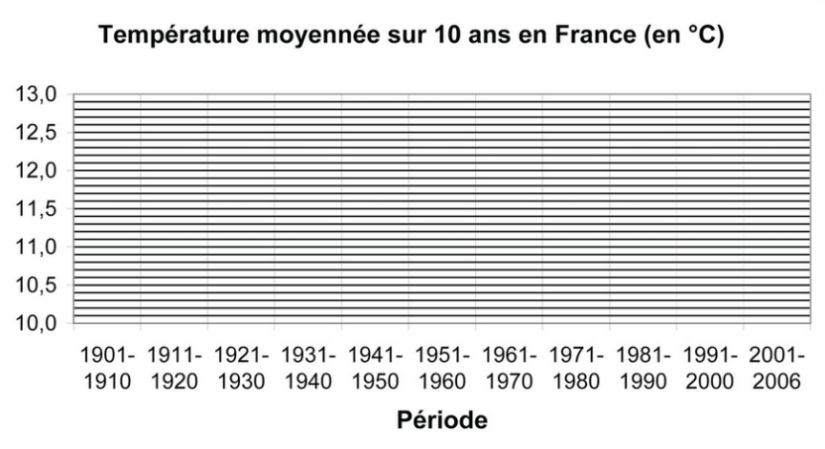
Depuis les années 80 on note une tendance au réchauffement du climat de la France

Slide 5
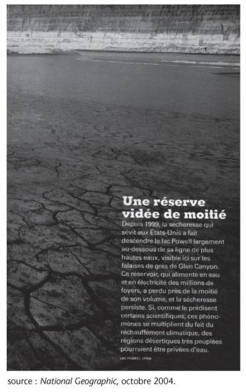
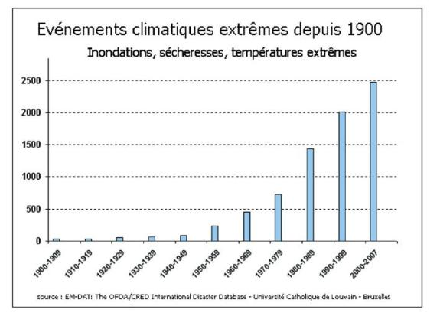
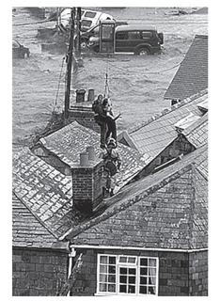
Depuis le milieu du siècle, il y a de plus en plus d’événements climatiques extrêmes.
Notes:
Faire lire le texte au regard des illustrations
Les élèves étudient des documents montrant des événements climatiques extrêmes survenus ces dernières années et imputables au changement climatique (sécheresses, inondations…). Ils doivent mettre en évidence le caractère inhabituel de ces événements et leur lien avec le changement climatique.

Slide 6
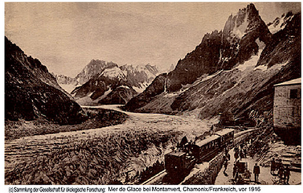
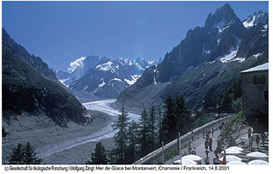
Mer de glace (France) 1916 et 2001

Slide 7
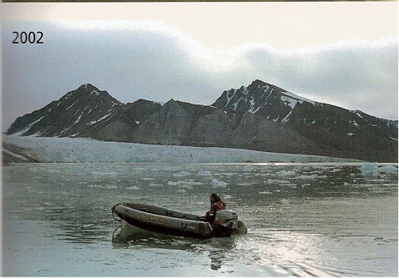
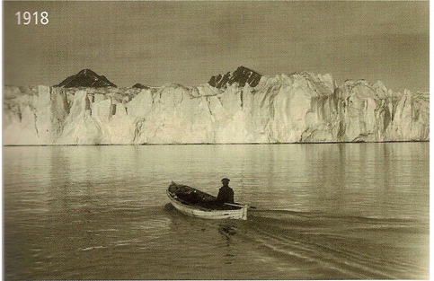
Glacier de Blomstrandbreen (Norvège) 1918 et 2002

Slide 8
Glacier Upsala (Argentine) 1928 et 2004

Slide 9
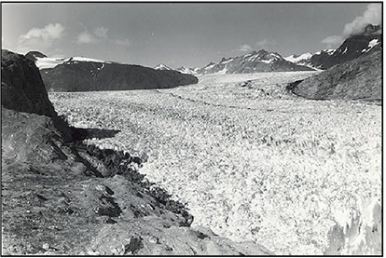
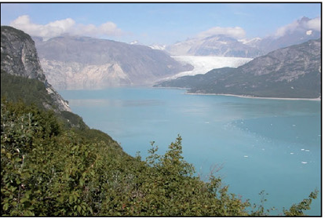
Glacier Muir (Alaska) en août 1941 et en août 2004

Slide 10
Le réchauffement du climat provoque la fonte des glaciers partout dans le monde
Notes:
Un glacier est une masse de glace plus ou moins étendue qui se forme par le tassement de couches de neige accumulées. Écrasée sous son propre poids, la neige expulse l'air qu'elle contient, se soude en une masse compacte et se transforme en glace.
Le domaine de plasticité de la glace étant particulièrement étendu, un glacier s'écoule lentement sous l'effet de la gravité le long d'une pente ou par fluage.

Slide 11
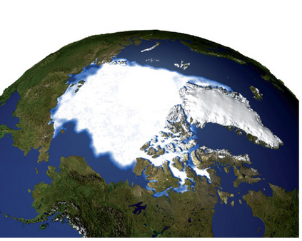
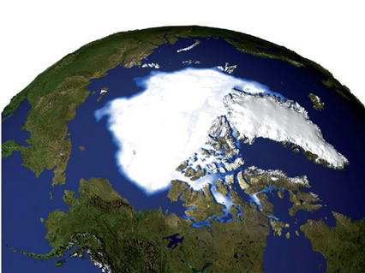
La surface de la banquise diminue rapidement depuis 30 ans
Banquise arctique pendant l’hiver 1979 et l’hiver 2003

Slide 12
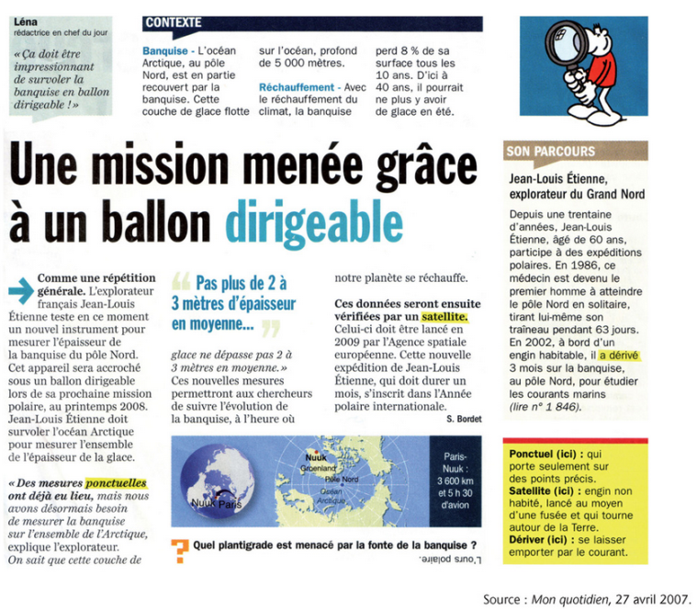
Notes:
L’épaisseur diminue

Slide 13
Les climats changent depuis un siècle
Il fait de plus en plus chaud.
Les glaciers et la banquise fondent.
Il y a de plus en plus d’événements climatiques extrêmes.
C’est ce qu’on appelle le changement climatique.

